Slide 1


Taller de Programación
Imagen obtenida de: https://images.wallpapersden.com/image/download/cool-4k-pattern_bGduZWyUmZqaraWkpJRobWllrWdma2U.jpg

Slide 2




Dudas:\de\la\clase\anterior
Archivo
Stream y Buffer
Clase File
Clases FileWriter y FileReader
Clases FileOuputStream y FileInputStream

Slide 3

Dudas:\de\la\clase\anterior
Archivo
Stream y Buffer
Clase File
Clases FileWriter y FileReader
Clases FileOuputStream y FileInputStream

Slide 4

Dudas:\de\la\clase\anterior
Archivo
Stream y Buffer
Clase File
Clases FileWriter y FileReader
Clases FileOuputStream y FileInputStream

Slide 5

Dudas:\de\la\clase\anterior
Archivo
Stream y Buffer
Clase File
Clases FileWriter y FileReader
Clases FileOuputStream y FileInputStream

Slide 6

Dudas:\de\la\clase\anterior
Archivo
Stream y Buffer
Clase File
Clases FileWriter y FileReader
Clases FileOuputStream y FileInputStream

Slide 7

Operaciones en Archivos de acceso secuencial
Imagen obtenida de: https://1000logos.net/wp-content/uploads/2020/09/Java-Logo.png

Slide 8

Conocimientos previos
Observa la imagen y responde:
¿Qué muestra la imagen?
¿Cómo están dispuestos los datos?
¿Cómo se denomina a este tipo de archivo?
¿Cómo logramos crear este tipo de archivo en Java?

Slide 9

Logro de aprendizaje
Al finalizar la sesión, el estudiante resuelve problemas con archivos utilizando un IDE Java para realizar operaciones de lectura/escritura con acceso secuencial.
Imagen obtenida de: https://www.pngmart.com/files/21/Book-PNG-Photos.png

Slide 10
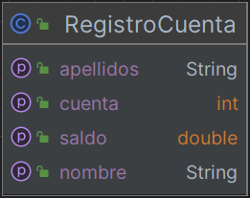



Utilidad
¿Qué muestra la imagen?
¿Qué tipo de operaciones se realizan sobre el archivo?
¿Consideras importante para tu futuro profesional saber crear, escribir y leer archivos secuenciales?
Implementar operaciones de lectura/escritura en archivos de acceso secuencial en Java.

Slide 11
1
Operaciones con archivos de acceso secuencial
2
Práctica
contenido
Notes:
https://i.pinimg.com/736x/bc/89/ad/bc89ad92528fcb93c4e8c101f4336052--table-of-contents-template-templates-for-powerpoint.jpg

Slide 12
1
Operaciones con archivos de acceso secuencial
2
Práctica
contenido
Notes:
https://i.pinimg.com/736x/bc/89/ad/bc89ad92528fcb93c4e8c101f4336052--table-of-contents-template-templates-for-powerpoint.jpg

Slide 13
Archivo secuenciales
1. Operaciones con archivos de acceso secuencial
Contienen registros organizados en el orden en que fueron escritos.
El orden de los registros es fijo, por tanto, solo pueden leerse o escribirse secuencialmente.
Operaciones como insertar, eliminar y modificar registros en archivos secuenciales, es posible, pero costosa.
Los registros pueden ser de longitud variable o fija.
Java no impone ningún tipo de estructura para archivos de acceso secuencial.

Slide 14
Registros de longitud fija y variable
1. Operaciones con archivos de acceso secuencial
Si los registros de un archivo tienen una longitud diferente se denominan “registros de longitud variable”.
Si los registros tienen la misma longitud se denominan “registros de longitud fija”.
En el primer caso, se necesita un delimitador de campo para saber cuándo comienza y termina cada uno.
En el segundo caso, la longitud fija establecida por cada dato determina su inicio y fin.

Slide 15
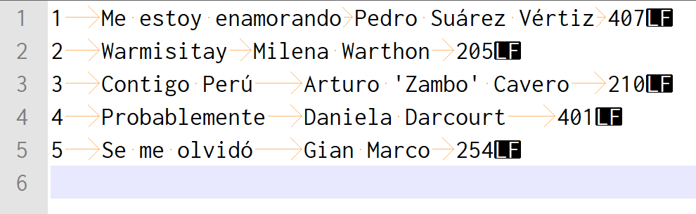
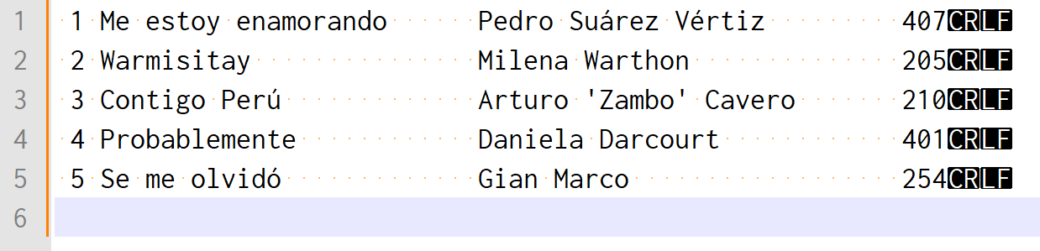
Registros de longitud fija y variable
1. Operaciones con archivos de acceso secuencial
Archivo con registros de longitud variable. Se usa el tabulador como separador de dato y el salto de línea como marcador de registro.
Archivo con registros de longitud fija. Las longitudes de los datos son determinadas en el programa y se usa el salto de línea como marcador de registro.

Slide 16
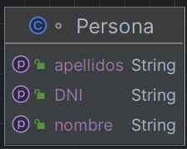
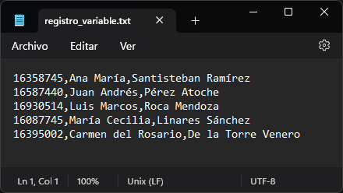
Registros longitud variable. Ejemplo.
1. Operaciones con archivos de acceso secuencial
try { FileOutputStream flujoSalida = new FileOutputStream("D:\\temporary\\registro_variable.txt"); for(Persona persona : personas) { String registro = String.format("%s,%s,%s\n", persona.getDNI(), persona.getNombre(),
persona.getApellidos()); flujoSalida.write(registro.getBytes()); } flujoSalida.close(); } catch (IOException e) { System.out.println(e.getMessage()); }
Archivo: DemoLongitudRegistro.java
Resultado/Salida:

Slide 17
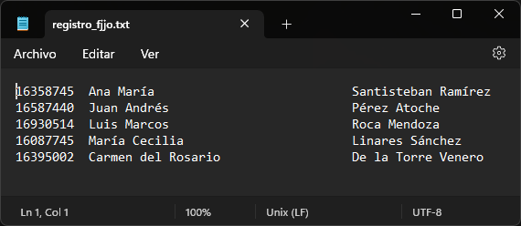
Registros longitud fija. Ejemplo.
1. Operaciones con archivos de acceso secuencial
try { FileOutputStream flujoSalida = new FileOutputStream("D:\\temporary\\registro_fijo.txt"); for(Persona persona : personas) { String registro = String.format("%-10s%-36s%-36s\n", persona.getDNI(), persona.getNombre(), persona.getApellidos()); flujoSalida.write(registro.getBytes()); } flujoSalida.close(); } catch (IOException e) { System.out.println(e.getMessage()); }
Resultado/Salida:

Slide 18
1
Operaciones con archivos de acceso secuencial
2
Práctica
contenido
Notes:
https://i.pinimg.com/736x/bc/89/ad/bc89ad92528fcb93c4e8c101f4336052--table-of-contents-template-templates-for-powerpoint.jpg

Slide 19
Práctica guiada: Registro de Canciones
2. Práctica
Se desarrollará un programa que guarde en un archivo un conjunto de registros de manera secuencial.
De igual forma, se implementará el método para leer y mostrar el contenido del archivo.
Las operaciones de escritura y lectura se realizarán utilizando las clases FileOutputStream y FileInputStream, respectivamente.

Slide 20
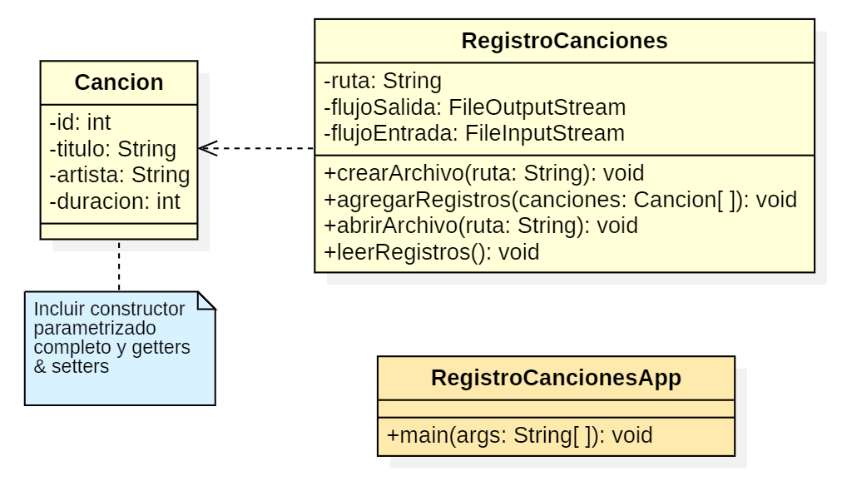
Práctica guiada: Registro de Canciones
2. Práctica
Diagrama de clases.

Slide 21
Práctica guiada: Registro de Canciones
2. Práctica
A. Creando la clase Canción.
public class Cancion { private int id; private String titulo; private String artista; private int duracion; public Cancion(int id, String titulo,
String artista, int duracion) { this.id = id; this.titulo = titulo; this.artista = artista; this.duracion = duracion; } [Getters & Setters] }

Slide 22
Demo: Registro de Canciones
2. Práctica
B. Creando la clase RegistroCanciones
import java.io.FileInputStream; import java.io.FileOutputStream; public class RegistroCanciones { private String ruta; private FileOutputStream flujoSalida; private FileInputStream flujoEntrada; }

Slide 23
Demo: Registro de Canciones
2. Práctica
C. Creando el método crearArchivo() en la clase RegistroCanciones
public void crearArchivo(String ruta) { this.ruta = ruta; try { flujoSalida = new FileOutputStream(ruta); } catch (FileNotFoundException fileNotFoundException) { System.err.println("Error al crear el archivo."); System.exit(1); } }

Slide 24
Demo: Registro de Canciones
2. Práctica
C. Creando el método agregarRegistros() en la clase RegistroCanciones
public void agregarRegistros(Cancion[] canciones) { try { for(Cancion cancion : canciones) { String datosFormateados = String.format("%d\t%s\t%s\t%d\n", cancion.getId(), cancion.getTitulo(), cancion.getArtista(), cancion.getDuracion()); flujoSalida.write(datosFormateados.getBytes()); } flujoSalida.close(); } catch(IOException ioException) { System.err.println("Error al escribir en el archivo."); } }

Slide 25
Demo: Registro de Canciones
2. Práctica
D. Creando la clase cliente RegistroCancionesApp con el método main() y probar la implementación realizada.
public class RegistroCancionesApp { public static void main(String[] args) { Cancion[] canciones = { new Cancion(1, "Me estoy enamorando", "Pedro Suárez Vértiz", 407), new Cancion(2, "Warmisitay", "Milena Warthon", 205), new Cancion(3, "Contigo Perú", "Arturo 'Zambo' Cavero", 210), new Cancion(4, "Probablemente", "Daniela Darcourt", 401), new Cancion(5, "Se me olvidó", "Gian Marco", 254) }; RegistroCanciones registro = new RegistroCanciones(); registro.crearArchivo("D:\\Temporary\\canciones.txt"); // personalizar registro.agregarRegistros(canciones); } }

Slide 26
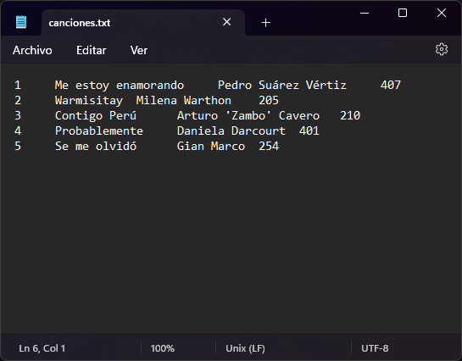
Demo: Registro de Canciones
2. Práctica
Resultado esperado:

Slide 27
Demo: Registro de Canciones
2. Práctica
E. Creando el método abrirArchivo() en la clase RegistroCanciones
public void abrirArchivo(String ruta) { this.ruta = ruta; try { flujoEntrada = new FileInputStream(ruta); } catch (FileNotFoundException fileNotFoundException) { System.err.println("Error al abrir el archivo."); System.exit(1); } }

Slide 28
Demo: Registro de Canciones
2. Práctica
F. Creando el método leerRegistros() en la clase RegistroCanciones
public void leerRegistros() { try { byte[] data = flujoEntrada.readAllBytes(); String contenido = new String(data, StandardCharsets.UTF_8); String[] lineasRegistros = contenido.split("\n"); for(String linea : lineasRegistros) { String[] datos = linea.split("\t"); Cancion cancion = new Cancion( Integer.parseInt(datos[0]), datos[1],
datos[2], Integer.parseInt(datos[3]) ); System.out.printf("%2d %-24s %-24s %6d\n", cancion.getId(), cancion.getTitulo(), cancion.getArtista(), cancion.getDuracion()); } flujoEntrada.close(); } catch (IOException e) { System.err.println("Error al leer el archivo."); } }

Slide 29
Demo: Registro de Canciones
2. Práctica
G. Modificando la clase cliente para probar la implementación realizada.
public class RegistroCancionesApp { public static void main(String[] args) { // El Código existente debe comentarse, por el momento RegistroCanciones registro = new RegistroCanciones(); registro.abrirArchivo("D:\\Temporary\\canciones.txt"); registro.leerRegistros(); } }

Slide 30
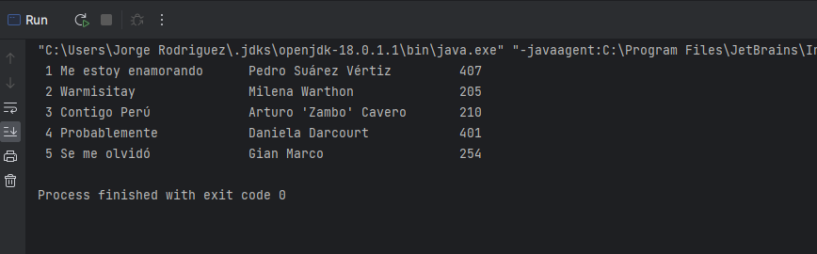
Demo: Registro de Canciones
2. Práctica
Resultado esperado:

Slide 31

Práctica complementaria
2. Práctica
Realizar las modificaciones necesarias para que los datos a registrar sean solicitados al usuario a través de Scanner.
Imagen obtenida de: https://oworkers.com/wp-content/uploads/2021/05/data-entry.jpeg

Slide 32
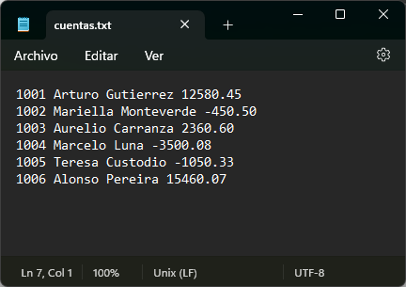
Ejercicio grupal
2. Práctica
Desarrollar un programa en Java que registre en un archivo la información de cuentas (clase RegistroCuenta) ingresadas por el usuario.
La clase ArchivoSecuencial deberá contener los métodos necesarios para registrar y leer cuentas de un archivo.
La escritura y lectura de los datos se debe realizar con las clases FileOutputStream y FileInputStream, respectivamente.
Se debe guardar un registro por línea en el archivo.
Nota: los registros son de longitud variable.

Slide 33


Tarea grupal
Crear 04 aplicaciones que realicen operaciones de escritura y lectura de registros en archivos de acceso secuencial con:
Registros de longitud variable usando las clases FileWriter y FileReader.
Registros de longitud fija usando las clases FileWriter y FileReader.
Registros de longitud variable usando las clases FileOutputStream y FileInputStream.
Registros de longitud fija usando las clases FileOutputStream y FileInputStream.
Los datos deben solicitarse al usuario vía Scanner.
Los registros debe tener campos con distintos tipos de datos.
Indicaciones
Grupos: 3 integrantes (máximo)
Entregables: a). Video de 3 minutos (máximo) explicando las soluciones propuestas; b). Archivo ZIP conteniendo el Proyecto java con las soluciones.
Todos los integrantes deben aparecer en el video explicando los ejercicios.
Recuerda revisar en la plataforma la rúbrica de la tarea grupal.
Imagen obtenida de: https://upload.wikimedia.org/wikipedia/commons/0/0a/AnantP%40java.png

Slide 34



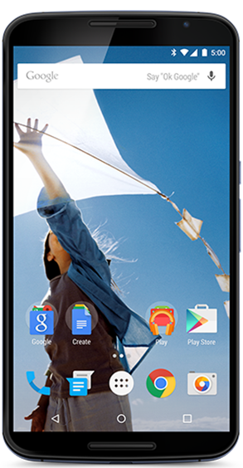

Resumen de la sesión
Archivo de acceso secuencial.
Registro de longitud fija.
Registro de longitud variable.
FileOutputStream.
FileInputStream.
Imagen obtenida de:
https://www.pngmart.com/files/16/Portable-Laptop-Top-View-PNG-Transparent-Image.png / https://static.vecteezy.com/system/resources/previews/010/851/398/original/realistic-black-glasses-top-view-png.png
https://creazilla-store.fra1.digitaloceanspaces.com/cliparts/61158/paperclips-clipart-xl.png / https://images.frandroid.com/wp-content/uploads/2019/04/google-nexus-6.png
https://www.freeiconspng.com/thumbs/pencil-png/pencil-4.png

Slide 35

Bibliografía
Tanenbaum & Van Steen (2008). Algoritmos y Estructuras de Datos - Principios y Paradigmas, 2da Edición. Pearson Education​.
Khalid A. Mughal & Rolf W. Rasmussen (2017). A Programmer’s guide to Java SE 8 Oracle Certified Associate.
Schildt, Herbert (2019). A Java Beginner’s Guide Eighth Edition. Oracle Press.
Schildt, Herbert (2019). Java The Complete Reference Eleventh Edition. Oracle Press.
Joyanes, Luis (2008). Fundamentos de Programación. Cuarta edición. McGraw-Hill.
Deitel & Deitel (2008). Java. Cómo programar. 7ma edición. Pearson.
Imagen obtenida de:
https://images.unsplash.com/photo-1567168544646-208fa5d408fb?ixlib=rb-4.0.3&ixid=MnwxMjA3fDB8MHxzZWFyY2h8Mnx8c3R1ZGVudCUyMGxpYnJhcnl8ZW58MHx8MHx8&w=1000&q=80

